Slide 1

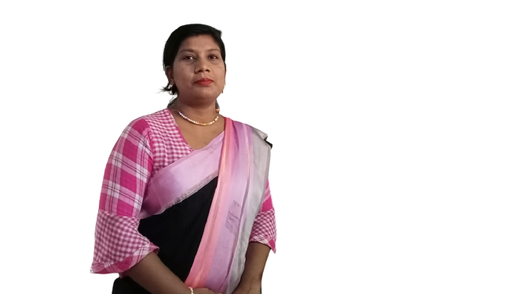
মোছাঃ শামীম আরা
সহকারি শিক্ষক
পরীক্ষণ বিদ্যালয় পিটিআই পঞ্চগড়।
সমাজের প্রতি দায়িত্ব ও কর্তব্য

Slide 2

শ্রেণি – পঞ্চম
বিষয় – বাংলাদেশ ও বিশ্বপরিচয়
অধ্যায় – ৯
( আমাদের দায়িত্ব ও কর্তব্য )

Slide 3
শিখনফল – ৪.১.১
সমাজের প্রতি দায়িত্ব ও
কর্তব্যগুলো চিহ্নিত করতে পারবে ।

Slide 4
সমাজকে সুন্দর ও সুশৃঙ্খল রাখতে আমাদের কিছু দায়িত্ব রয়েছে ।

Slide 5
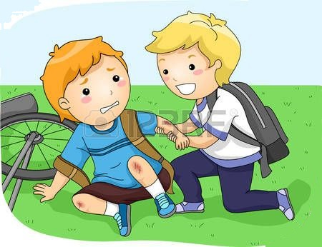
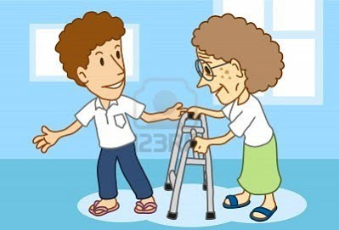
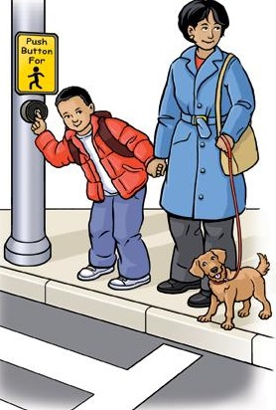
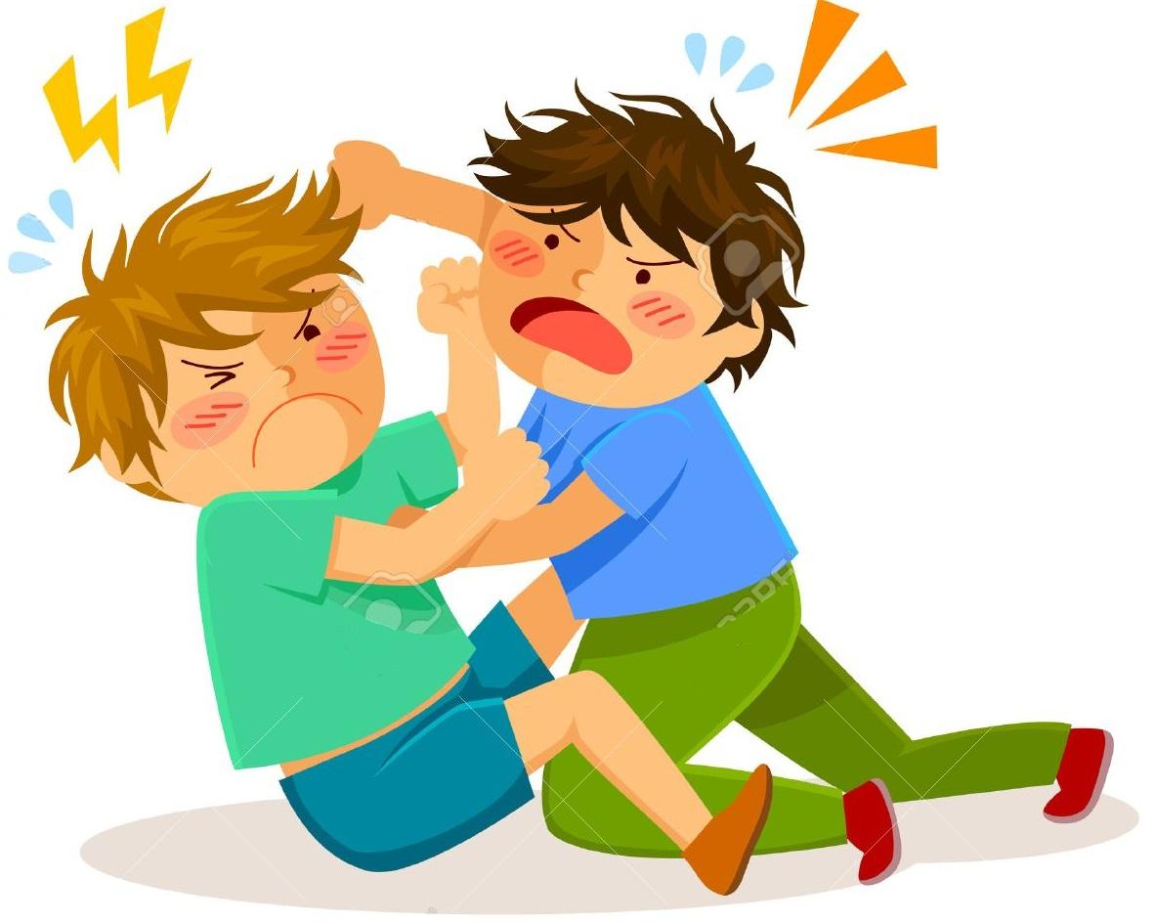
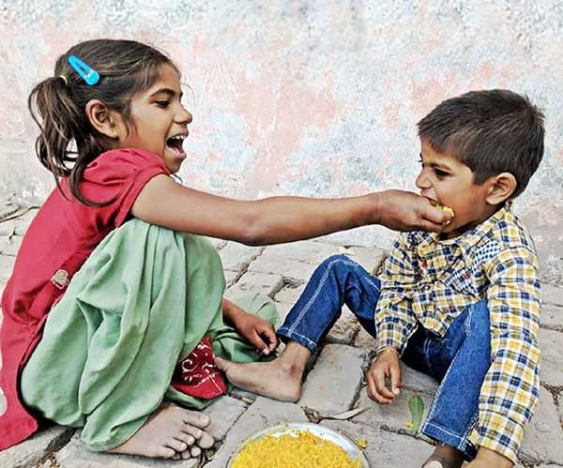
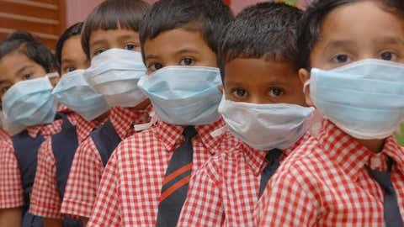
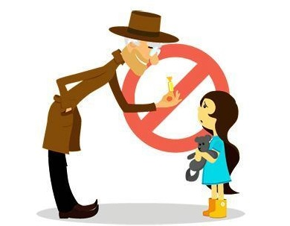
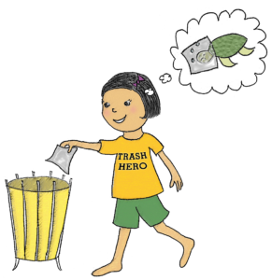
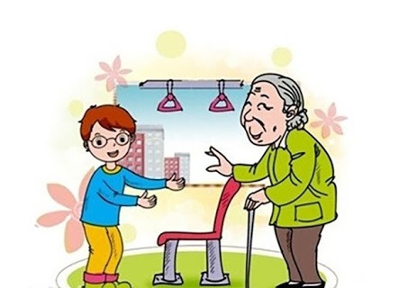
শিশু হিসাবেও আমাদের
আমাদের কিছু দায়িত্ব ও কর্তব্য আছে , তাইনা।

Slide 6
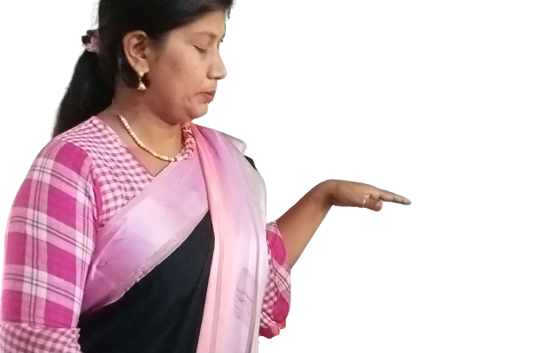
সবার উপকার করার চেষ্টা করবো ।

Slide 7
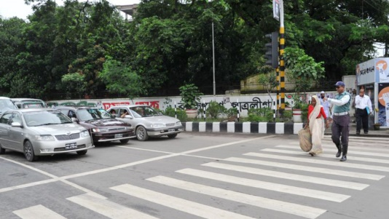
রাস্তায় নিরাপদ থাকব

Slide 8
কারো ক্ষতি করবোনা ।

Slide 9
ছোটোদের ভালোবাসবো
ও দেখাশোনা করবো ।

Slide 10
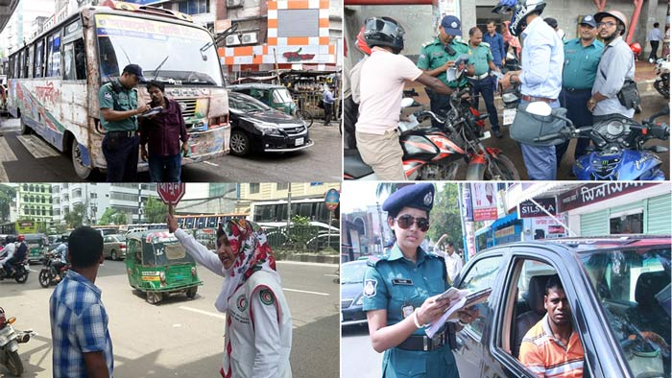
সমাজের বিভিন্ন নিয়ম কানুন মেনে চলবো

Slide 11
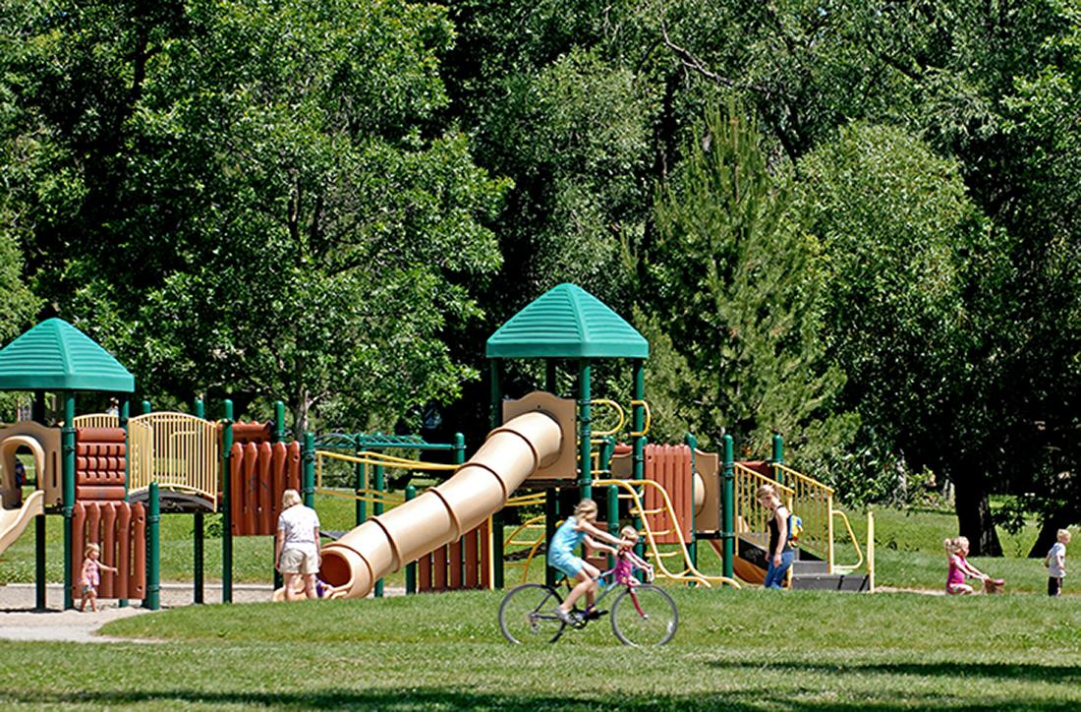
সমাজের বিভিন্ন ধরনের সম্পদ যেমন পার্ক , খেলার মাঠ ইত্যাদি সংরক্ষন করব।

Slide 12
অপরিচিত মানুষদের কাছ থেকে
সাবধান থাকব

Slide 13
বয়স্কদের শ্রদ্ধা করবো

Slide 14
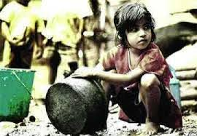
সুবিধাবঞ্চিতদের সহযোগিতা করব।

Slide 15
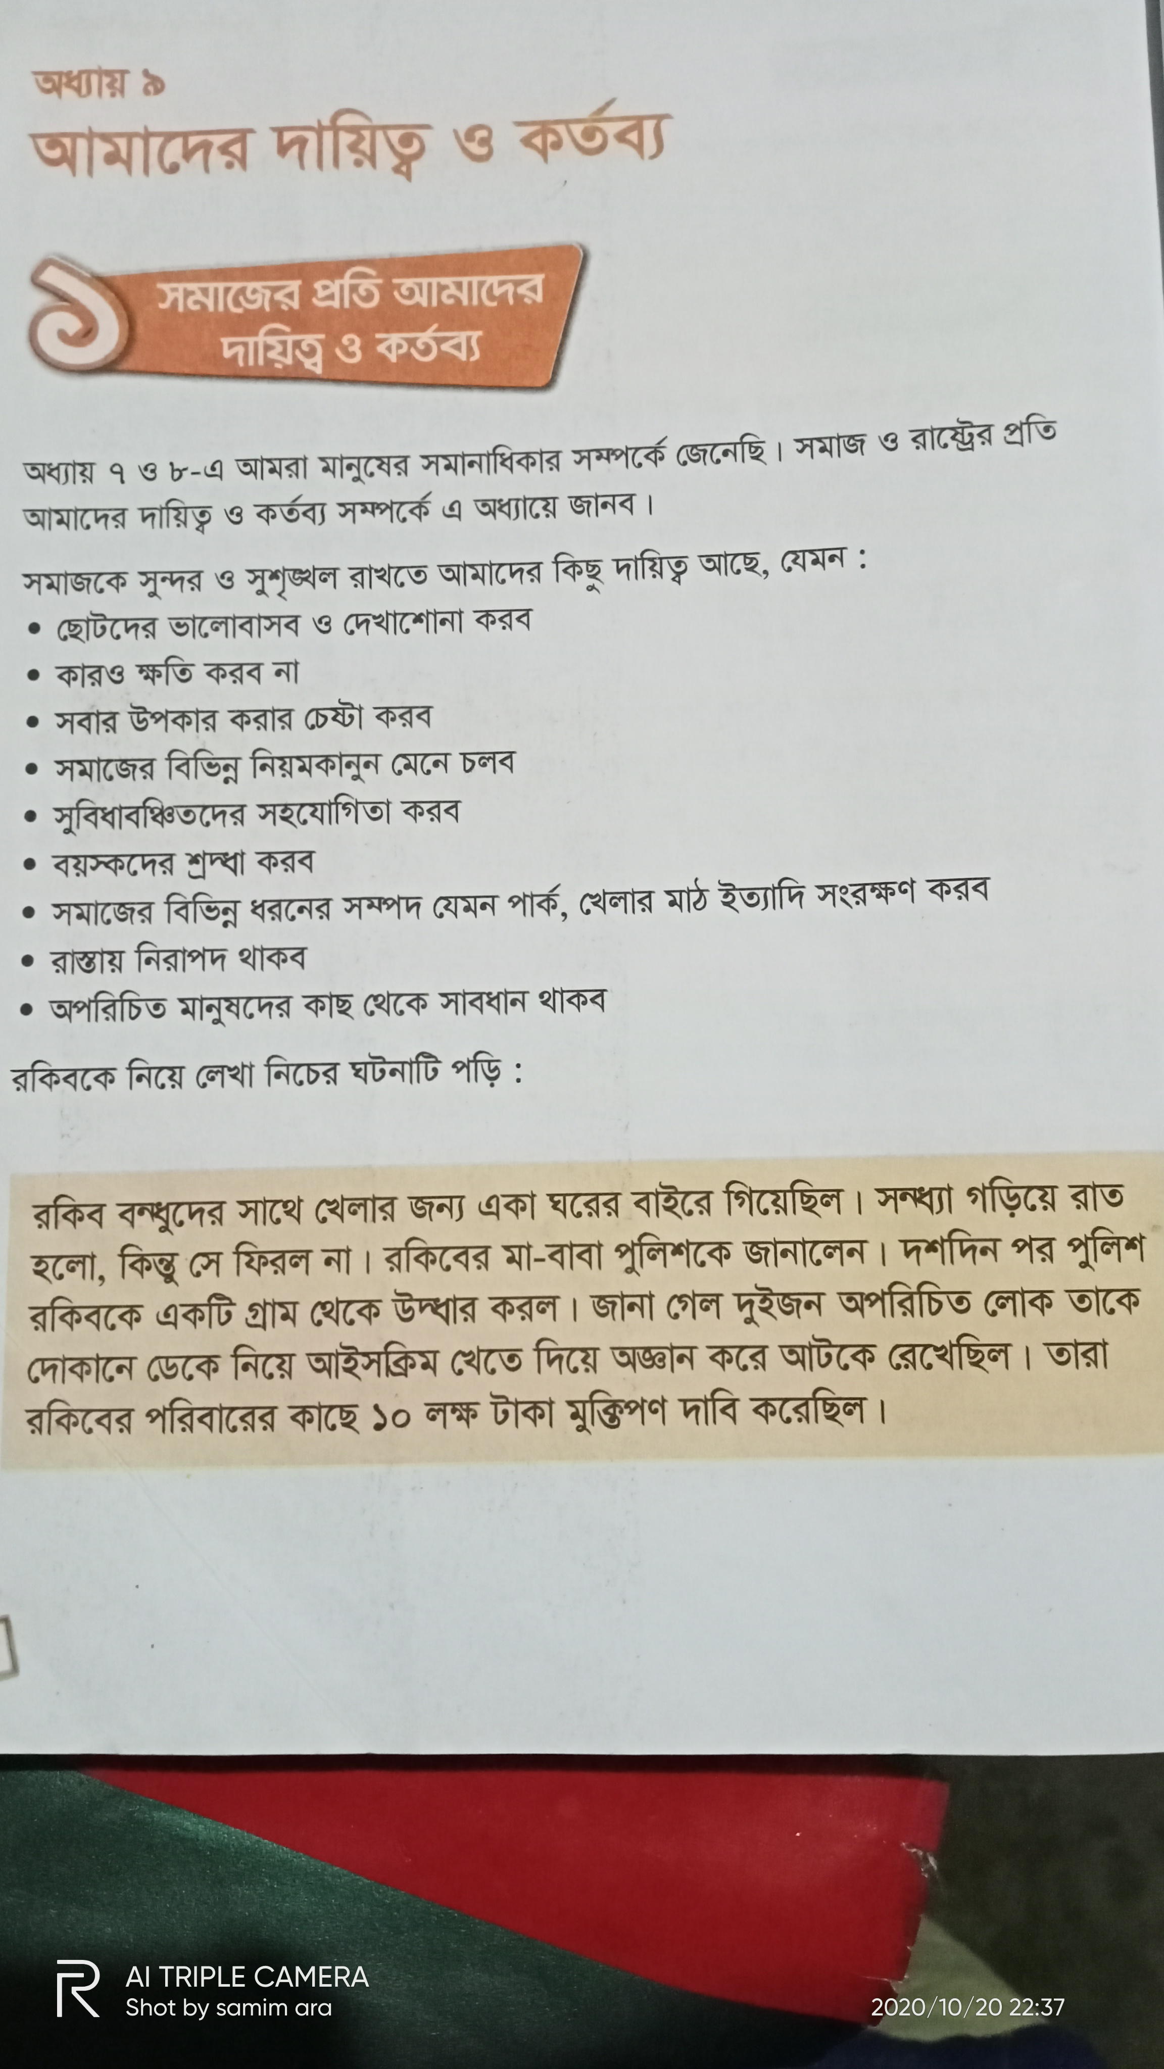

এসো আমরা পাঠ্য বইয়ের ৭০ পৃষ্ঠা বের করে মনে মনে পড়ি -

Slide 16
দলীয় কাজঃ
পাঠ্য বইয়ের রাকিবের ঘটনাটির মত তোমার বা তোমার পরিচিত কারো এমন ঘটনা ঘটে থাকলে তা দলে আলোচনা করে দলীয় নেতার মাধ্যমে উপস্থাপন কর।

Slide 17
শূন্যস্থান পূরণ
নিয়মকানুন
সহযোগিতা
ভালোবাসবো
সমাজের বিভিন্ন ---------------- মেনে চলবো ।
সুবিধাবঞ্চিতদের .................. করবো ।
ছোটোদের ................. . ও দেখাশোনা করবো ।

Slide 18
সমাজের প্রতি আমাদের ৪টি কর্তব্য উল্লেখ কর ।

Slide 19
সমাজের প্রতি আমাদের ৪টি কর্তব্যঃ
১। বয়স্কদের শ্রদ্ধা করবো ।
২। রাস্তায় নিরাপদ থাকব।
৩। কারো ক্ষতি করব না ।
৪। সবার উপকার করার চেস্টা করবো ।

Slide 20



অপরিচিত মানুষের হাত থেকে রক্ষা পাওয়ার উপায় সম্পর্কে তোমার বন্ধুকে দিবে এমন তিনটি উপদেশ লেখ।
বাড়ির কাজ

Slide 21

ধন্যবাদ সবাইকে
সমাজের প্রতি দায়িত্ব ও কর্তব্যগুলো মেনে চলি

